Slide 1
预算执行填报要求培训
2019年6月

Slide 2
01
提交资料及时间要求
目录
02
填报要点及注意事项
CONTENTS
03
执行分析及分析报告

Slide 3
1.提交资料及时间要求
月度预算执行提交时间表：
序号 | 报表名称 | 地区交表时间 | 说明
1 | 表1 XX地区XX项目收入成本和利润预算表 | 每月7日下班前 | 从2019年2月开始，每月报送表2的同时须报送《表1》。请使用2月26日发布的《表1》模板。
2 | 表2 XX项目收入成本和利润预算执行表（销售定稿） | 每月7日下班前 | 只报送《表2（旧）》，销售数据取自《销售统计报表 - B2》；
3 | 已确定项目面积统计表 | 每月7日下班前
4 | 节点执行情况表 | 每月8日下班前 | 注意：责任书变更前，填写《节点执行情况表》应使用变更前的节点计划而非新的总控计划。
5 | 表2 XX项目收入成本和利润预算执行表（全部定稿） | 每月11日下班前 | 1、需报送2份《表2》，包括《表2-新》和《表2-旧》。其中，《表2-新》的取数口径与2019年1月的《表2-新》取数口径一致。 2、《表2-新》的期初利润数据请与2018年12月财务总监签字版的累计数据核对一致。
6 | 预算执行分析报告 | 每月13日下班前 | 1、报告必须包含《各项目责任书执行主要问题列表》所描述的内容，未包括《各项目责任书执行主要问题列表》要点的报告将被退回重写。
7 | 各项目责任书执行主要问题列表（全部定稿） | 每月13日下班前 | 主要问题应从《预算执行分析报告》中提取主要内容。

Slide 4
1.提交资料及时间要求
注意事项：
提交销售、成本、利润表的同时，对应汇总表上的分析一定要填写；
半年度、年度预算执行表提交时间根据会议时间安排另行通知

Slide 5
01
提交资料及时间要求
目录
02
填报要点及注意事项
销 售
成本费用
税 金
利 润
节 点 表
CONTENTS
03
执行分析及分析报告

Slide 6
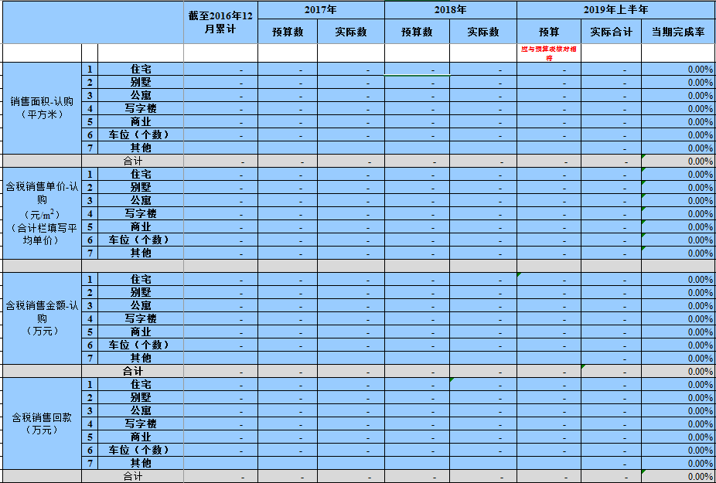
2. 预算编制及执行填报要点
销售——销售执行表（2.6）
期初实际执行数与18年签字版定稿数一致；
各年预算数、全周期预算数应与收入成本利润预算表（表1）一致；
变更后的责任书，18年及以前数据预算数应与实际数一致。
※ 特别注意的是16、17的数据，预算数也要填写，有些老项目，并不是16、17年没有预算数，而是预算数根据实际数据实编制，有部分地区16、17预算数漏填写，造成截止目前预算取数有误。
该表的面积是可售面积，在责任书编制及执行时的计算口径上应保持一致，否则应该进行调整及说明；
有细分业态应分至细分业态

Slide 7
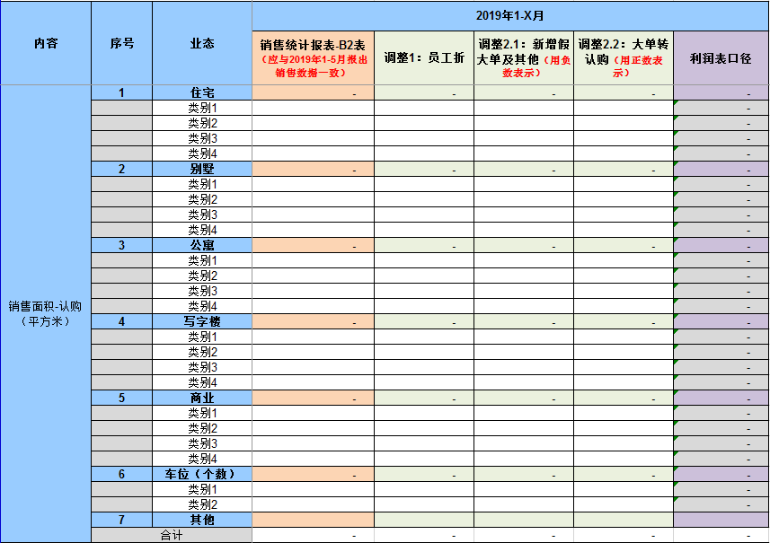
2. 预算编制及执行填报要点
5、2.6销售表含大单口径，应与销售统计报表B2表核对一致；
6、2.6销售表不含大单口径，以B2表为基础剔除可更名的员工折、假大单、以及其他调整数（以是否为真实销售作为调整原则）；
7、同时提交B2调整至新口径销售的台账备查

Slide 8
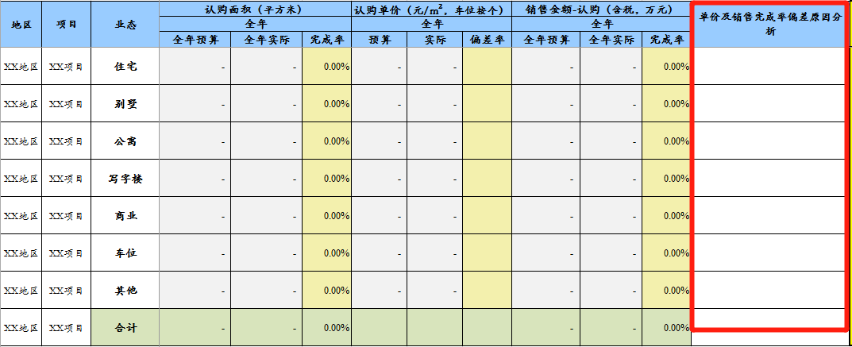
2. 预算编制及执行填报要点
销售——销售分析表（2.4）
8、2.4销售分析表（出售）数据为链接，需要填写说明，重点为分析本年销售完成的情况，单价低于预算的原因等。

Slide 9
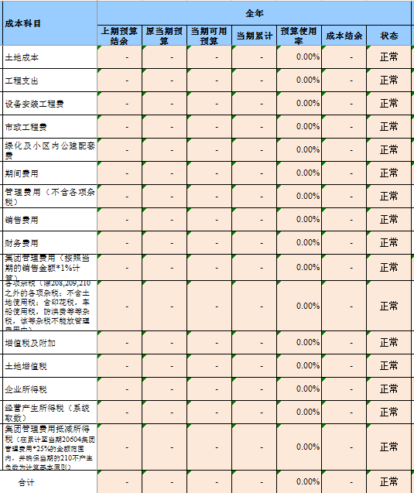
2. 预算编制及执行填报要点
成本费用——成本控制表（2.7）
期初数与18年签字版定稿数一致；
土地、建安成本、税金按照系统上成控表数据进行填写，每个月填写完系统需要提交，如发现取数有误，如未选预算科目或者科目选错，需要同时修改系统数据和手工表
三费数据根据大表分摊数据进行填写
集团管理费按照不含税销售金额计算得出
集团管理费抵减所得税，因我们在预算时是把集团管理费当做可以抵减所得税来预计，因此计算出的所得税与实际会有差异，需要拆分至实际经营所得税及集团管理费抵减所得税，集团管理费抵减所得税为负数
有自持物业的项目，其建设期的管理费用应计算进出售物业管理费用中；

Slide 10
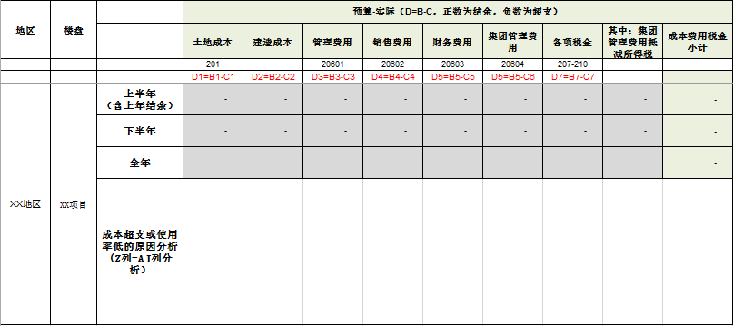
2. 预算编制及执行填报要点
成本费用——成本控制表（2.7）
7、2.3为数据汇总表，出现超支应解释原因，如果成本结余较多也应说明原因，是由于工程进度还是其他原因，是否会影响销售进度

Slide 11
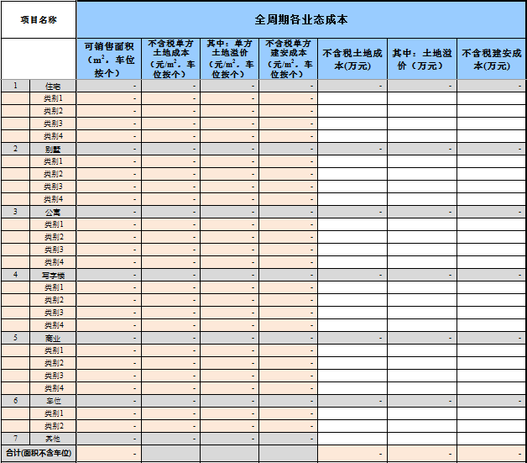
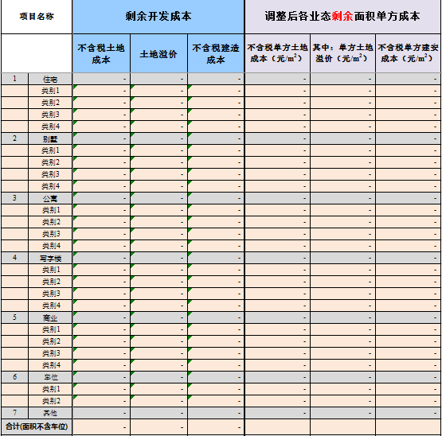
2. 预算编制及执行填报要点
成本费用——表1.3.1.1单方成调整表

Slide 12
2. 预算编制及执行填报要点
成本费用——表1.3.1.1单方成调整表
按照责任书底稿静态利润表或指标表分业态数据进行填写（车位有成本）
截止18年之前的数据按照18年定稿版执行表填写，变更后差异在剩余可售面积中分摊。
车位成本当做公建配套分摊到地上；
对项目溢价的分摊及处理，应根据项目溢价性质（如土增税溢价或土增税所得税溢价）进行正确填报，该部分溢价应该是指所得税溢价，土增税溢价应该在底稿计算全周期土增税时单独处理；
降税调整的影响（目前指18年降税调整的影响，已有计算过程，变更后项目不存在该影响，19年降税影响考虑方法相同，但是由于后续安排，暂时不用填写）

Slide 13
2. 预算编制及执行填报要点
成本费用——表1.3.1.1单方成调整表
6. 在编制责任书时应充分考虑细分业态成本的差异性及溢价的特殊性，详细填制并附上分摊及计算的底稿；
7. 精装改毛坯、毛坯改精装在执行的时候经常用错单方成本，出现这种变化比较大的情况，需要及时变更责任书
8. 该表是填报利润执行表及分析项目销售毛利的基础表，务必填报准确及合理。

Slide 14
2. 预算编制及执行填报要点
税金——土增税计算底稿
编制土增税预算时应充分考虑当地税局认可的清算口径，并结合项目税务筹划的实际情况进行计算；
土增税分摊原则为以全周期预算土增税为基础，按照销售毛利（销售收入-不含溢价及费用的开发成本）进行分摊；
如果是由于售价变化造成土增税比例发生变化，应及时作出调整
检查勾稽核查是否有差异

Slide 15
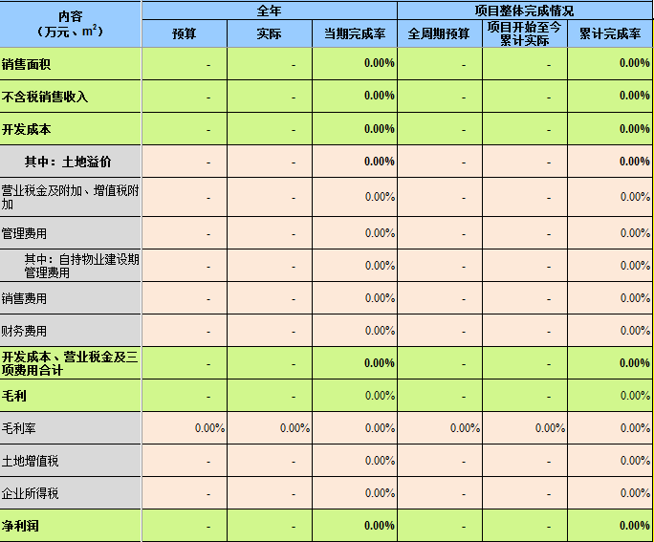
2. 预算编制及执行填报要点
利润——利润执行表（2.5）
利润执行表是当期收入、成本、费用、税金综合体现的经营成果汇总表；是实际数与分摊数相结合进行呈现，是预算执行的核心；
期初实际数与上年签字版定稿数一致
各期及全周期预算数与责任书，预算表一致
填报完成后进行分析，如各月度之间波动的原因、如果出现负的纯毛利有没有合理的解释

Slide 16
2. 预算编制及执行填报要点
利润——利润执行表（2.5）
5. 理解及掌握利润表中各科目的填报口径及分摊方法；
a.不含增值税销售收入 取自销售执行表（2.6）；不含增值税单方成本 取自单方成本表（2.5.1）
b.税金及附加是按照当期收入分摊；
c. 财务费用是按照当期销售面积占全周期面积进行分摊，需要注意，如果财务费用已经超全周期预算，需要以用实际发生数而不是预算数进行分摊；
d.管理费用、销售费用 取自成本控制表，其他税金通常是在发生当期计入利润表，有些特殊项目，比如出售使用权缴纳房产税的，根据收入金额在全周期进行分摊
e.土地增值税 取自土增税计算模板底稿；
f.企业所得税 根据剔除溢价后的利润计算得出；

Slide 17
2. 预算编制及执行填报要点
节点表填报及分析
节点表填报及分析
未变更完的项目，计划节点以责任书为准，而不是总控计划；
对项目的一级节点完成情况进行列示，并解析未完成的原因及应对措施；
提交延迟节点，应为全部累计未完成节点，而不仅是当年未完成
4.节点延迟可能对成本支出、销售计划、利润及回正期等方面的影响及应对措施
5. 如果有的节点完成比预算计划节点提前较多的，请就提前的经济意义是否合理，是否对项目整体净利润回正期有积极影响进行说明。

Slide 18
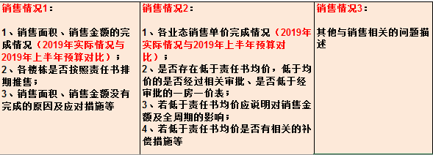
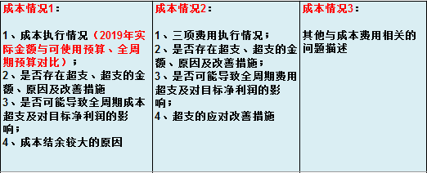
3. 执行分析及分析报告
月度预算执行分析报告
节点表填报及分析
分析报告是月度预算执行情况的综合体现，应完整反映项目预算执行的各部分情况及问题； 应由地区公司各相关部门，针对各项目的预算执行情况进行反馈沟通探讨后的成果，应与项目实际业务情况紧密的结合
销售数据
成本数据
利润数据
现金流
节点情况

Slide 19
感谢聆听！

